Slide 1
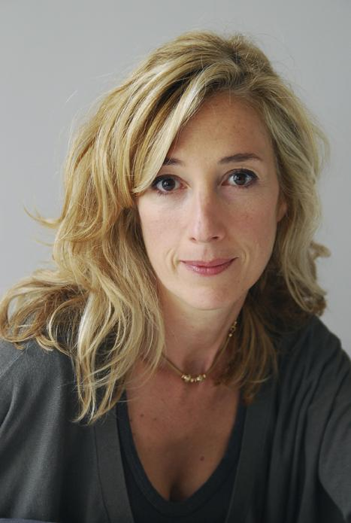
Anne-Cécile CRAPIE Formatrice certifiée en PNL, coach, Comédienne, Animatrice
Management
Affirmation de soi & Assertivité
Prise de parole en public
Communication interpersonnelle
Diversité
Gestion du stress
Créativité
DOMAINES D’INTERVENTION
Management
Affirmation de soi & Assertivité
Prise de parole en public
Communication interpersonnelle
Diversité
Gestion du stress
Créativité
EXPÉRIENCES & FORMATION
Depuis 1996
Comédienne en entreprise : plus de 500 spectacles et films institutionnels
Formatrice comportementale (conception et animation) : modules de formation integrant l’outil théâtre,
Certifiée en PNL (Institut Repère)
Coach d’équipe en prise de parole en public
Coach en individuel: Préparation Tedx, preparation au grands concours.
Animatrice : team-building, ateliers de créativité.
Formation 1989_1992:
Conservatoire National Supérieur d’Art Dramatique (CNSAD)
2021/2023 Au théâtre dans 2 pièces: “Le complexe de Dieu” et “Délivrés de famille”
Actualité artistique
REFERENCES
Aéronautique . Agroalimentaire . Banque & Assurance . Industrie . Pharmaceutique . BTP - Transport . Télécommunication . Energie . Automobile . VPC . Prêt à porter . Télévision . Service . Ecole de commerce . Pharmacie .
Audit & Conseil . Collectivité Secteur Public . Hôtellerie . Grande distribution . Media . Luxe …

Slide 2
Anne-Cécile CRAPIE Formatrice certifiée en PNL, coach, Comédienne, Animatrice
QUELQUES REFERENCES CLIENTS EN FORMATION COMMERCIALES / SAVOIR ETRE/ EMOTIONS/ ASSERTIVITE
TEDx 2021
Coaching à la prise de parole, affirmation et confiance en soi.
HERMES 2020 à 2023
Accompagnement des vendeurs boutiques , service après vente,
Attitudes, posture et gestuelle en clientèle, gestions des émotions et des situations tendues, posture d’excellence, écoute empathique, synchronisation.
Gestion des incivilités à l’attention des agents de sécurités et des vendeurs
HERMES 2023
Accompagnement plateforme centre de relation client:
gestion des situations et personnalités difficiles, gestion des émotions,
HERMES 2018 à 2023
Formation récurrente Directeurs et Responsable: Prise de Parole en Public « Communiquer avec aisance »
Formation récurrente Directeurs et Responsables : Prise de Parole en Public « Communiquer avec impact et conviction »
Formation à l’écoute active, gestion des émotion, art du feed back, faire face aux critiques et jugements.
LESIEUR 2022
Accompagnement des équipes commerciales à la prise de parole en clientèle
.
PWC depuis 2018
S’imposer dans l’adversité à l’attention des avocats et auditeurs.
RATP bus 2025 2022
Relations rendues avec les prestataires et les interlocuteurs municipaux.
Communication non violente, gestions des critiques, gestion des émotions.
DALKIA depuis 2016
Programme SHERPA
« Parcours d’accompagnement des managers» en France et à l’international
Prise de parole, savoir être, assertivité, gestions de conflit.

